Slide 1

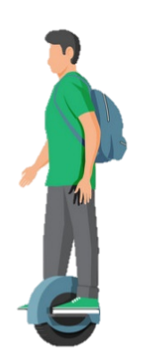
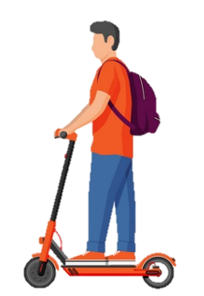
Безопасность при использовании современных средств индивидуального передвижения
Notes:
Оригинальные шаблоны для презентаций: https://presentation-creation.ru/powerpoint-templates.html
Бесплатно и без регистрации.

Slide 2
ДОМА
Изучить презентацию
Подготовить памятку об использовании СИМ

Slide 3

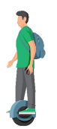

Что такое средство индивидуальной мобильности?
«Средство индивидуальной мобильности» - транспортное средство, имеющее одно или несколько колес (роликов), предназначенное для индивидуального передвижения человека посредством использования двигателя (двигателей) (электросамокаты, электроскейтборды, гироскутеры, сигвеи, моноколеса и иные аналогичные средства).
(Пункт 1.2 ПДД)

Slide 4
Средство индивидуальной мобильности
Средство индивидуальной мобильности является транспортным средством. А это означает, что все пункты правил дорожного движения, в которых используется термин «транспортное средство», относится и к СИМ.
В правилах дорожного движения есть как общие требования ко всем транспортных средствам, так и специальные к определенному виду транспортного средства, вводящие дополнительные преимущества или ограничения.

Slide 5
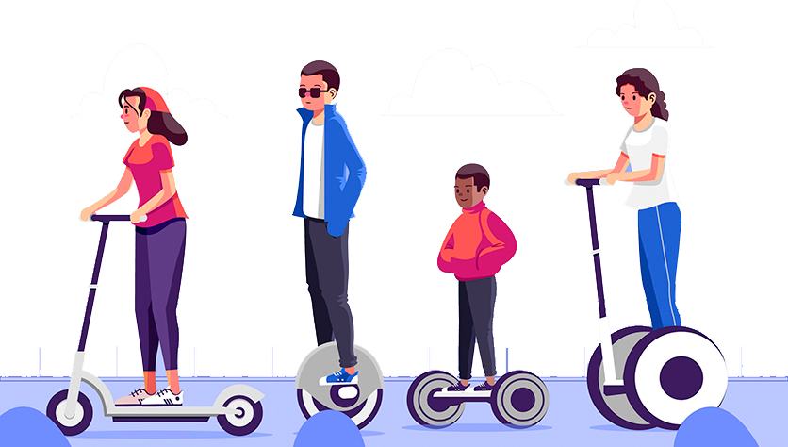
Средство индивидуальной мобильности
Определение содержит и перечень устройств, считающихся средствами индивидуальной мобильности:
электросамокат;
электроскейтборд;
гироскутер;
сигвей;
моноколесо.

Slide 6


Slide 7
ПДД для средств индивидуальной мобильности
«Пешеход» — лицо, находящееся вне транспортного средства на дороге либо на пешеходной или велопешеходной дорожке и не производящее на них работу. К пешеходам приравниваются лица, передвигающиеся в инвалидных колясках, ведущие средство индивидуальной мобильности, велосипед, мопед, мотоцикл, везущие санки, тележку, детскую или инвалидную коляску, а также использующие для передвижения роликовые коньки, самокаты и иные аналогичные средства.

Slide 8
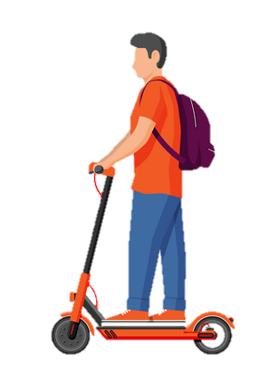
ПДД для средств индивидуальной мобильности
Транспортным средством можно управлять, а можно его вести. Управление — это непосредственно использование по назначению, ведение — это перемещение транспортного средства собственными силами.
При движении на электросамокате
или на другом СИМ вы
не являетесь пешеходом!

Slide 9
ПДД для средств индивидуальной мобильности
П. 24.8. Велосипедистам, лицам, использующим для передвижения средства индивидуальной мобильности, и водителям мопедов запрещается:
управлять велосипедом, мопедом и средством индивидуальной мобильности (при наличии руля), не держась за руль хотя бы одной рукой;
перевозить груз, который выступает более чем на 0,5 м по длине или ширине за габариты, или груз, мешающий управлению;
перевозить пассажиров, если это не предусмотрено оборудованием или конструкцией велосипеда или средства индивидуальной мобильности;
пересекать дорогу по пешеходным переходам.

Slide 10
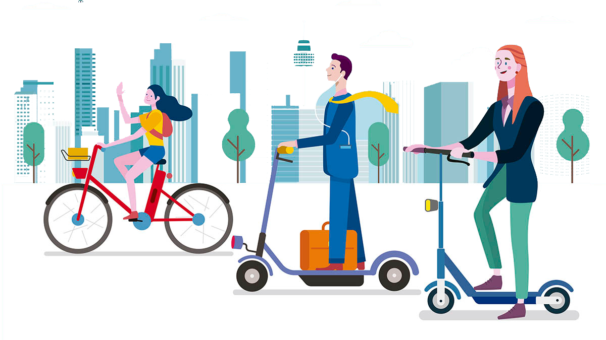
ПДД для средств индивидуальной мобильности
П. 17.3. При выезде из жилой зоны водители и лица, использующие для передвижения средства индивидуальной мобильности, должны уступить дорогу другим участникам дорожного движения.

Slide 11
ПДД для средств индивидуальной мобильности
П. 19.1. В темное время суток и в условиях недостаточной видимости независимо от освещения дороги, а также в тоннелях на движущемся транспортном средстве должны быть включены следующие световые приборы:
- на всех механических транспортных средствах — фары дальнего или ближнего света, на велосипедах и средствах индивидуальной мобильности — фары или фонари;
П. 19.5. В светлое время суток на всех движущихся транспортных средствах (кроме велосипедов) с целью их обозначения должны включаться фары ближнего света или дневные ходовые огни.

Slide 12
ПДД для средств индивидуальной мобильности
П. 16.1. На автомагистралях запрещается:
- движение пешеходов, лиц, использующих для передвижения средства индивидуальной мобильности…
П. 24.6. Движение лиц, использующих для передвижения средства индивидуальной мобильности, разрешается со скоростью не более 25 км/ч.
Во всех случаях совмещенного с пешеходами движения велосипедистов и лиц, использующих для передвижения средства индивидуальной мобильности, пешеходы имеют приоритет.

Slide 13
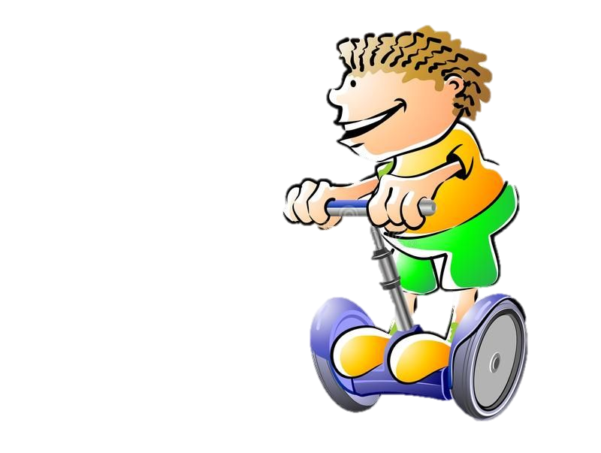
ПДД для средств индивидуальной мобильности
П. 24.4. Движение велосипедистов в возрасте младше 7 лет, а также детей в возрасте младше 7 лет, использующих для передвижения средство индивидуальной мобильности, должно осуществляться только по тротуарам, пешеходным и велопешеходным дорожкам (на стороне для движения пешеходов), а также в пределах пешеходных зон.
Движение детей в возрасте младше 7 лет,
использующих для передвижения
средства индивидуальной мобильности,
должно осуществляться
только в сопровождении взрослых.

Slide 14
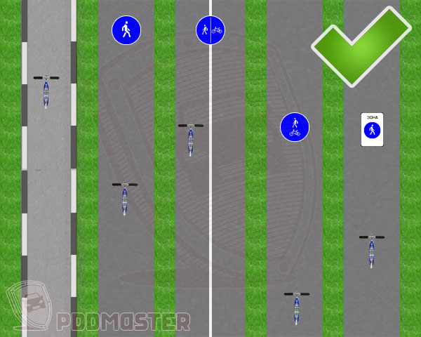
ПДД для средств индивидуальной мобильности
Дети младше 7 лет на СИМ могут ездить по:
тротуарам;
пешеходным дорожкам;
велопешеходным дорожкам (по пешеходной части);
пешеходным зонам.

Slide 15
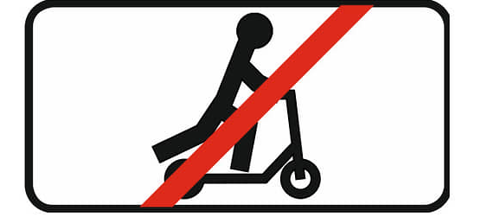
ПДД для средств индивидуальной мобильности
Детям младше 7 лет на СИМ запрещено движение по:
велопешеходным дорожкам (по велосипедной части);
велосипедным дорожкам;
велосипедным зонам;
полосам для велосипедистов;
обочинам;
проезжей части дорог.

Slide 16
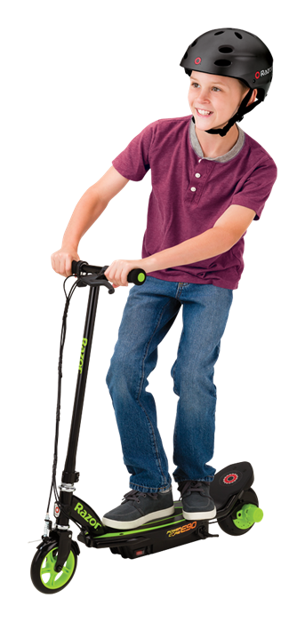
ПДД для средств индивидуальной мобильности
П. 24.3. Движение велосипедистов в возрасте от 7 до 14 лет и лиц, использующих для передвижения средства индивидуальной мобильности, в возрасте от 7 до 14 лет должно осуществляться только по тротуарам, пешеходным, велосипедным и велопешеходным дорожкам, а также в пределах пешеходных зон.
(В отличие от детей младше 7 лет, более взрослые
водители СИМ могут выезжать на велосипедные
дорожки и велосипедные части велопешеходных
дорожек. А движение по пешеходной части
велопешеходных дорожек для них запрещено).

Slide 17
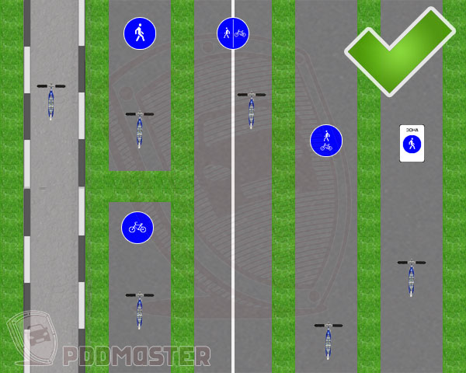
ПДД для средств индивидуальной мобильности
Лица, использующие СИМ в возрасте от 7 до 14 лет могут ездить по:
тротуарам;
пешеходным дорожкам;
велосипедным дорожкам;
велопешеходным дорожкам (по велосипедной части);
пешеходным зонам.

Slide 18
ПДД для средств индивидуальной мобильности
Движение средств индивидуальной мобильности, управляемых детьми в возрасте от 7 до 14 лет, запрещено по:
велопешеходным дорожкам (по пешеходной части);
велосипедным зонам;
полосам для велосипедистов;
обочинам;
проезжей части дорог.

Slide 19
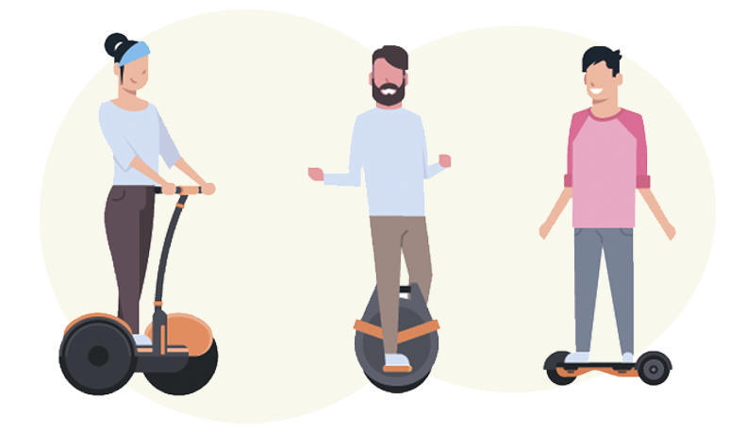
ПДД для средств индивидуальной мобильности
П. 24.1. Движение велосипедистов в возрасте старше 14 лет и лиц, использующих для передвижения средства индивидуальной мобильности, в возрасте старше 14 лет должно осуществляться по велосипедной, велопешеходной дорожкам, проезжей части велосипедной зоны или полосе для велосипедистов.

Slide 20
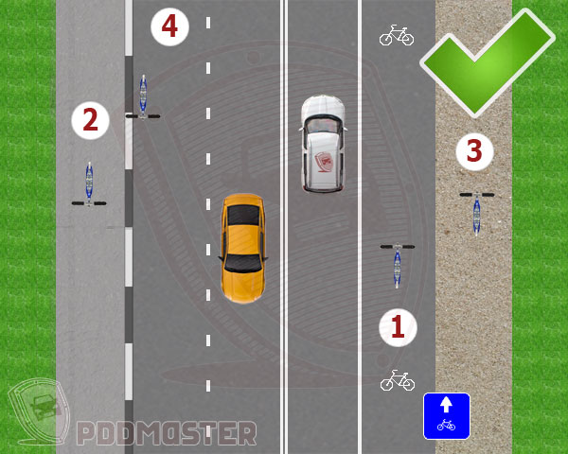
ПДД для средств индивидуальной мобильности
Взрослый водитель СИМ может ехать по:
Приоритет 1 (высокий, в первую очередь):
велосипедным дорожкам;
велопешеходным дорожкам (по велосипедной части);
велосипедным зонам;
полосам для велосипедистов;
пешеходным зонам (если масса СИМ меньше 35 кг);
тротуарам (если масса СИМ меньше 35 кг и водитель сопровождает ребенка до 14 лет на СИМ или велосипеде);
пешеходным дорожкам (если масса СИМ меньше 35 кг и водитель сопровождает ребенка до 14 лет на СИМ или велосипеде);

Slide 21
ПДД для средств индивидуальной мобильности
Взрослый водитель СИМ может ехать по:
Приоритет 2:
тротуарам (если масса СИМ меньше 35 кг и водитель не сопровождает ребенка);
пешеходным дорожкам (если масса СИМ меньше 35 кг и водитель не сопровождает ребенка)
Приоритет 3:
обочинам;

Slide 22
ПДД для средств индивидуальной мобильности
Взрослый водитель СИМ может ехать по:
Приоритет 4:
проезжей части дорог (только на дорогах, где ограничение скорости не превышает 60 км/ч и разрешено движение велосипедистов и только при условии, что СИМ оборудовано тормозами, звуковым сигналом, световозвращателями и фарой).

Slide 23
ПДД для средств индивидуальной мобильности
Несколько элементов инфраструктуры, на которых движение СИМ запрещено:
тротуары (если масса СИМ больше 35 кг);
пешеходные дорожки (если масса СИМ больше 35 кг);
пешеходные зоны (если масса СИМ больше 35 кг).
велопешеходные дорожки (по пешеходной части);
проезжая часть дороги (если разрешенная скорость превышает 60 км/ч, или если запрещено движение велосипедистов, или если на СИМ нет тормозов, звукового сигнала, световозвращателей или фары).

Slide 24
ПДД для средств индивидуальной мобильности
П. 24.2. Допускается движение лиц в возрасте старше 14 лет, использующих для передвижения средства индивидуальной мобильности:
в пешеходной зоне - в случае, если масса средства индивидуальной мобильности не превышает 35 кг;
по тротуару, пешеходной дорожке - в случае, если масса средства индивидуальной мобильности не превышает 35 кг, и при соблюдении одного из следующих условий:
отсутствуют велосипедная и велопешеходная дорожки, полоса для велосипедистов либо отсутствует возможность двигаться по ним;
лицо, использующее для передвижения средство индивидуальной мобильности, сопровождает ребенка в возрасте до 14 лет, использующего для передвижения средство индивидуальной мобильности, или велосипедиста в возрасте до 14 лет.

Slide 25
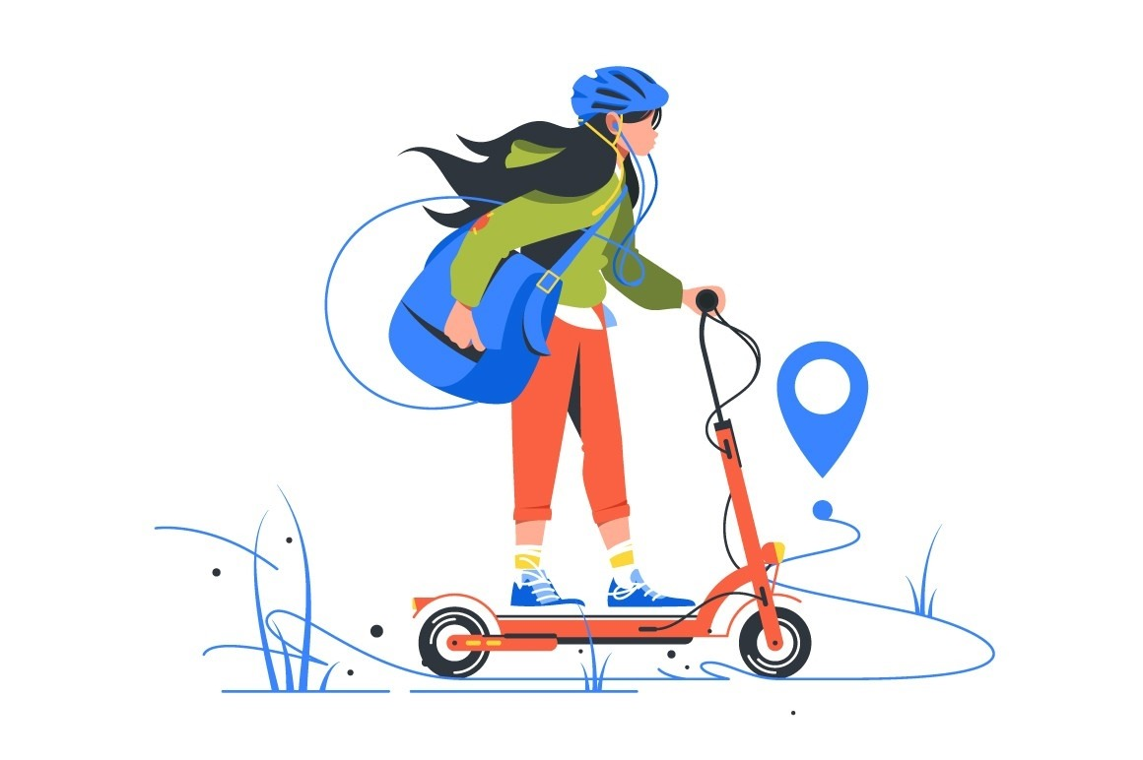
ПДД для средств индивидуальной мобильности
П. 24.2. Допускается движение лиц в возрасте старше 14 лет, использующих для передвижения средства индивидуальной мобильности:
по обочине - в случае, если отсутствуют велосипедная и велопешеходная дорожки, полоса для велосипедистов, тротуар, пешеходная дорожка либо отсутствует возможность двигаться по ним;

Slide 26
ПДД для средств индивидуальной мобильности
П. 24.2. Допускается движение лиц в возрасте старше 14 лет, использующих для передвижения средства индивидуальной мобильности:
по правому краю проезжей части дороги при соблюдении одновременно следующих условий:
отсутствуют велосипедная и велопешеходная дорожки, полоса для велосипедистов, тротуар, пешеходная дорожка, обочина либо отсутствует возможность двигаться по ним;
на дороге разрешено движение транспортных средств со скоростью не более 60 км/ч, а также движение велосипедов;
средство индивидуальной мобильности оборудовано тормозной системой, звуковым сигналом, световозвращателями белого цвета спереди, оранжевого или красного цвета с боковых сторон, красного цвета сзади, фарой (фонарем) белого цвета спереди.

Slide 27
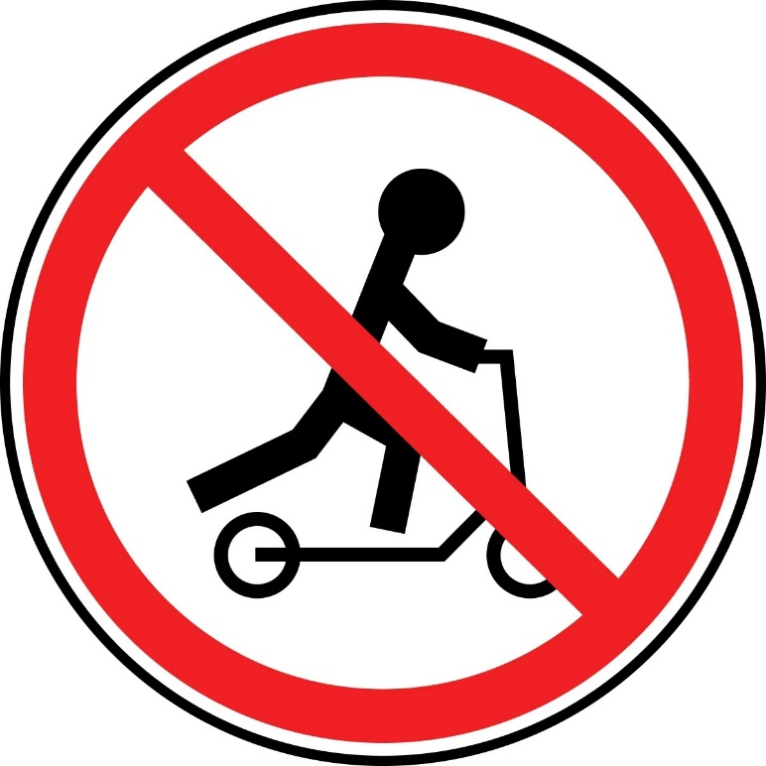
ПДД для средств индивидуальной мобильности
С 1 марта 2023 года в текст правил дорожного движения введен новый знак 3.35 «Движение на средствах индивидуальной мобильности запрещено».

Slide 28
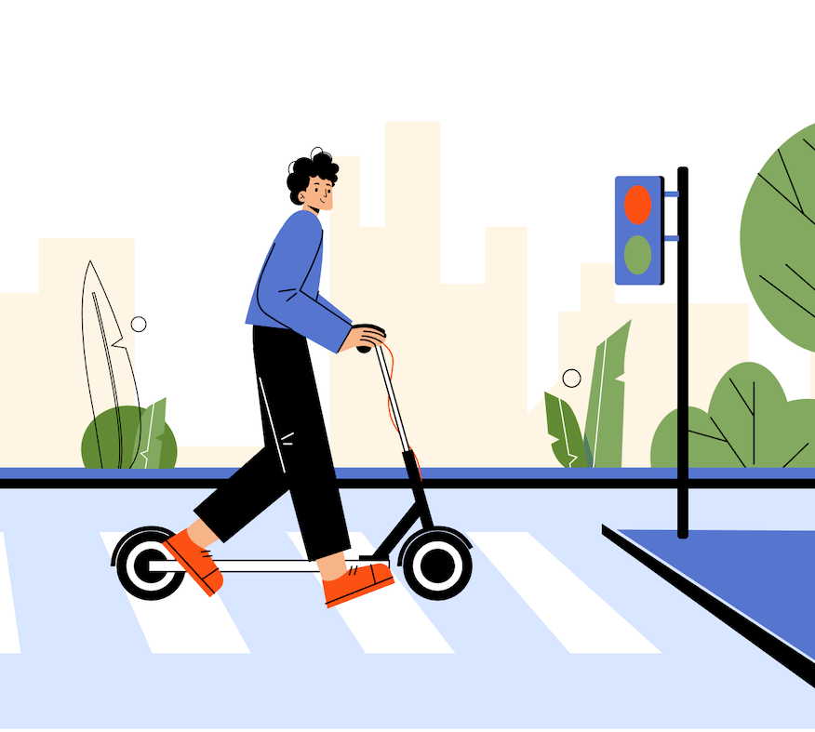
Штраф за нарушение ПДД водителем СИМ
Штраф для водителя СИМ за нарушение любого пункта правил дорожного движения составляет 800 рублей.
Такой штраф накладывается за любые нарушения, кроме нарушений:
в состоянии опьянения;
создающих помехи в движении
транспортных средств;
повлекших причинение вреда
здоровью потерпевшего.

Slide 29
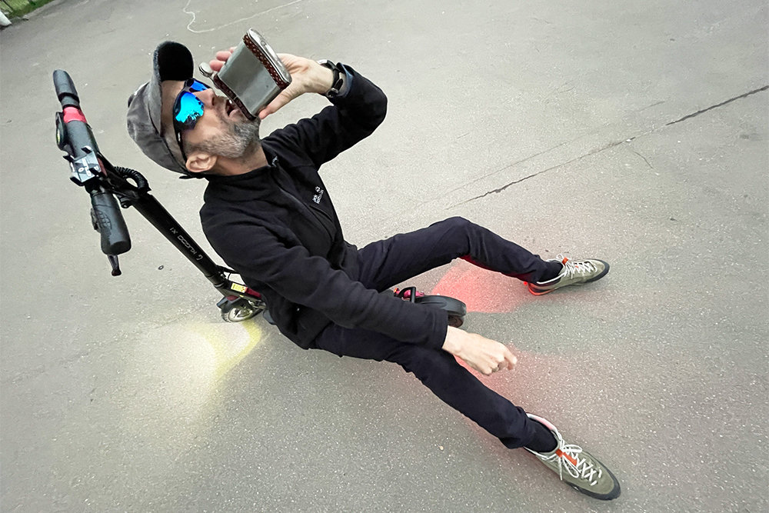
Штраф за нарушение ПДД водителем СИМ
Штраф для водителя СИМ за нарушение любого пункта правил дорожного движения, совершенное в состоянии опьянения, влечет штраф 1 000 - 1 500 рублей.

Slide 30
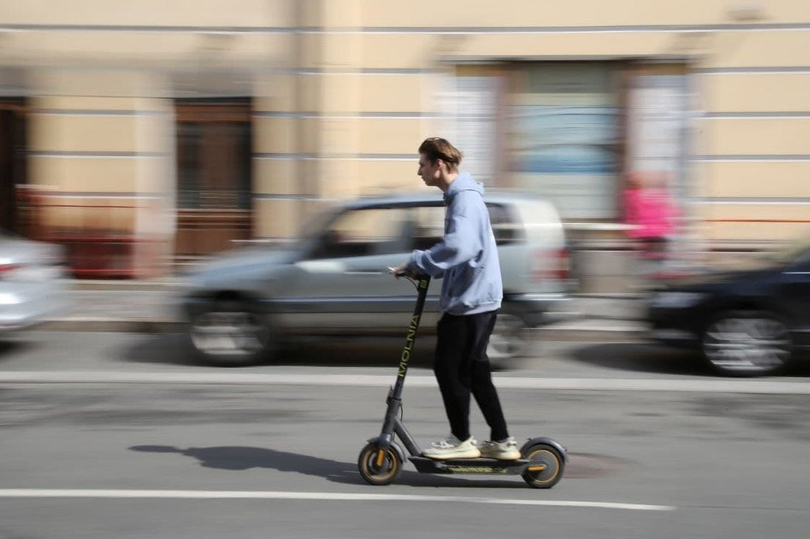
Штраф за нарушение ПДД водителем СИМ
Штраф для водителя СИМ за нарушение правил дорожного движения и создание помехи для движения транспортного средства составляет 1 000 рублей.

Slide 31
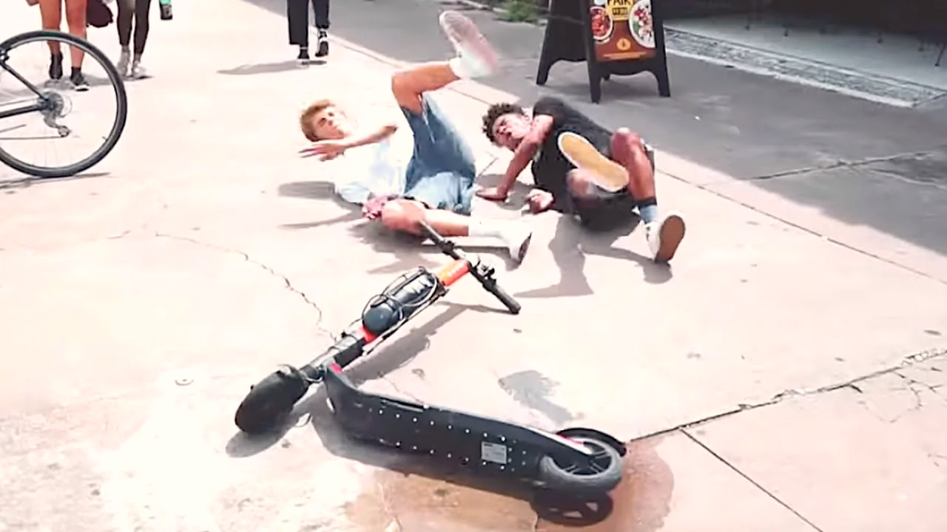
Штраф за нарушение ПДД водителем СИМ
Если нарушение водителем СИМ требований правил дорожного движения привело к возникновению дорожно-транспортного происшествия, в котором причинен вред здоровью людей легкой или средней тяжести, то водителя ожидает штраф 1 000 - 1 500 рублей.

Slide 32


Slide 33
Спасибо за внимание!
Соблюдайте правила дорожного движения!
Notes:
Оригинальные шаблоны для презентаций: https://presentation-creation.ru/powerpoint-templates.html
Бесплатно и без регистрации.

